Slide 1
Go To Pro
CS 기초 및 APS 시작

Slide 2
목표 및 일정
Ad 최소 3월 취득 길게는 4월까지 이후는 협의
스터디 주 2회
문제 풀어온거 공유
자료구조 및 알고리즘 학습 및 가능하다면 문제 풀이

Slide 3
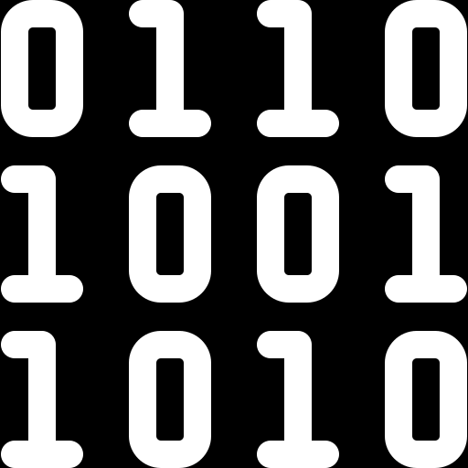

CS 기초 - 1
32bit 64bit Architecture ?
4bit
4bit
4bit
4bit
16bit
ADD
1번지
3번지
2번지
010110110…
Dest
Operand1
Operand2

Slide 4
CS 기초 - 1
32bit 64bit Architecture ?
가상 메모리
32
64
2
4gb
2
18.4eb

Slide 5










CS 기초 - 2
Front-end
Back-end
DB

Slide 6

IDE

Slide 7

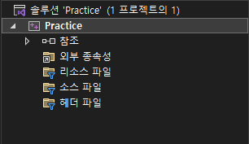
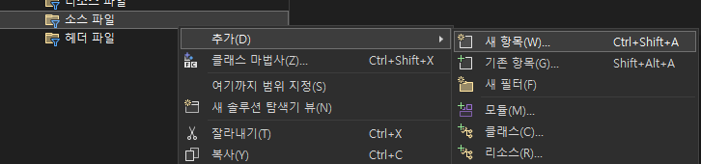
IDE

Slide 8
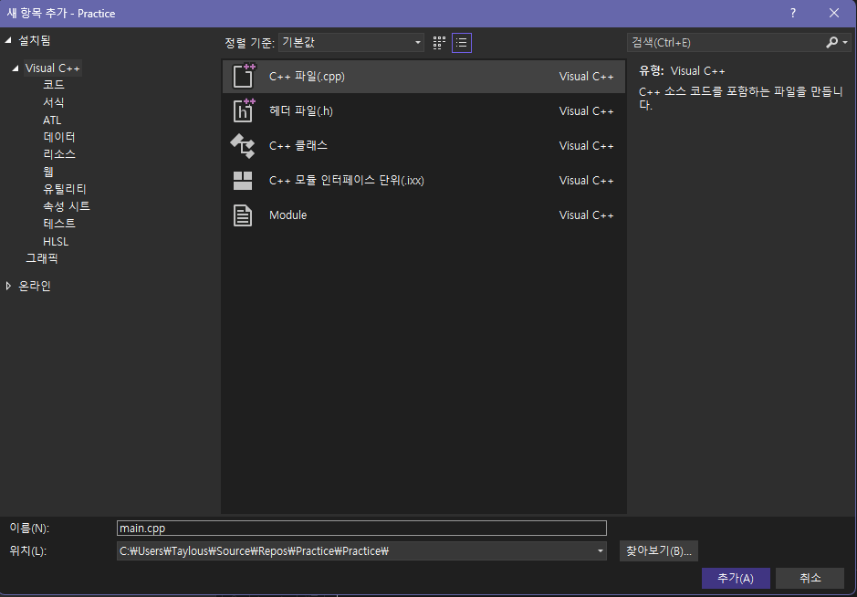
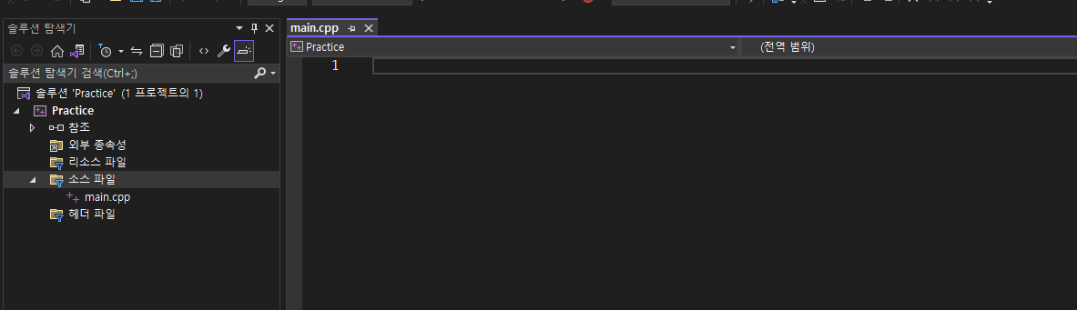
IDE

Slide 9
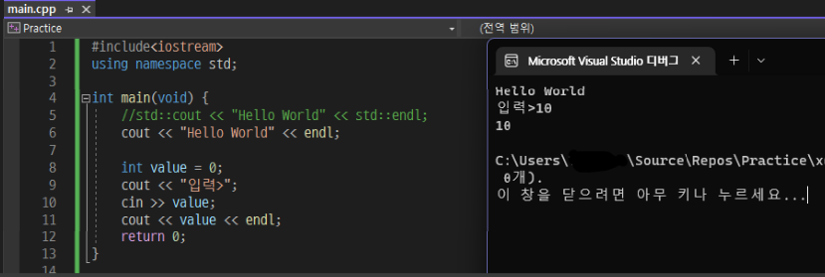
C++ - 1
iostream : C++에서 읽고 쓰기를 사용하기 위해 선언하는 header file

Slide 10
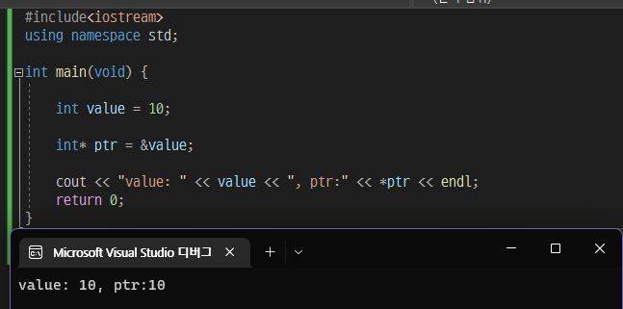
C++ - 2
Pointer: 메모리 주소를 저장하는 변수
*ptr
value
10
0000003CA49AF588
000000C8AFAFF564

Slide 11
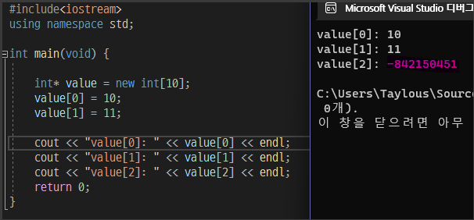
C++ - 3
Array: 같은 Type의 value를 순차적으로 메모리에 저장하는 자료구조
value
10
11
…
00000280331A8080
cout << value << endl;

Slide 12
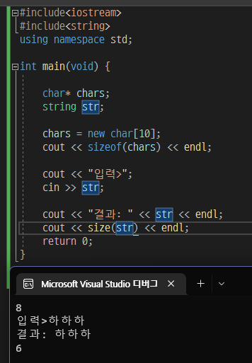
C++ - 4
string: C++ 지원하는 문자열 클래스
C에선 string 클래스를 지원하지 않아서
직접 pointer 변수를 선언하여
배열에 담아 사용하였다.
공간이 10개인데 왜 8로 나올까?
바로 마지막에 “\0” (null) 값이 들어가기 때문

